Slide 1










TRÒ CHƠI
ĐI TÌM NHÃN NĂNG LƯỢNG

Slide 2


Các em cùng theo dõi video sau nhé

Slide 3
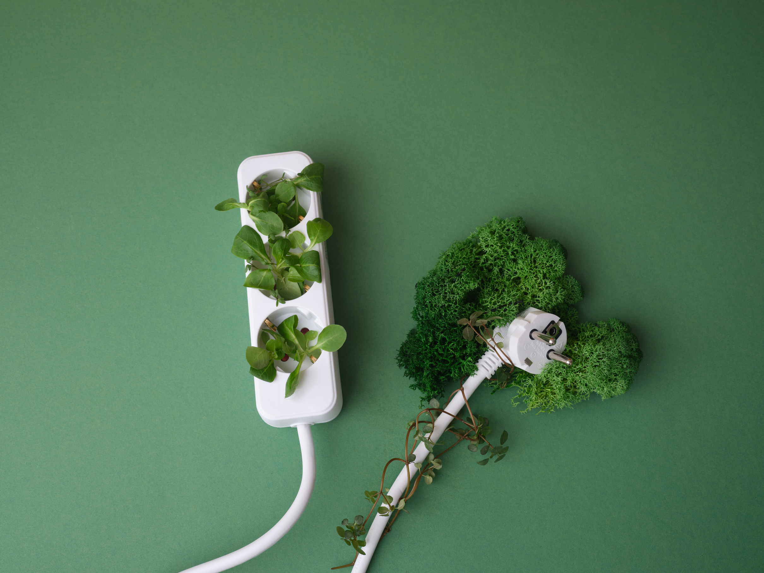




Các em nhận bộ thẻ nhãn năng lượng và dán nó cho các thiết bị, giải thích vì sao chọn nhãn đó

Slide 4



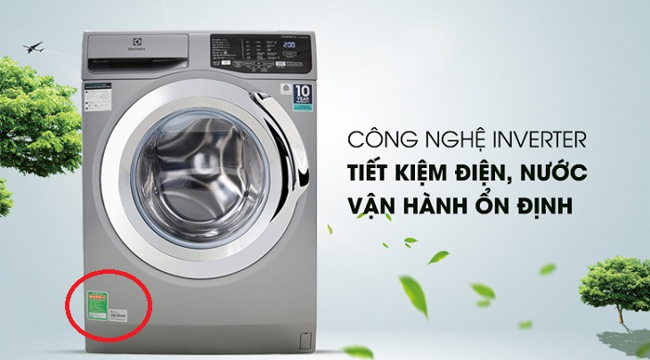

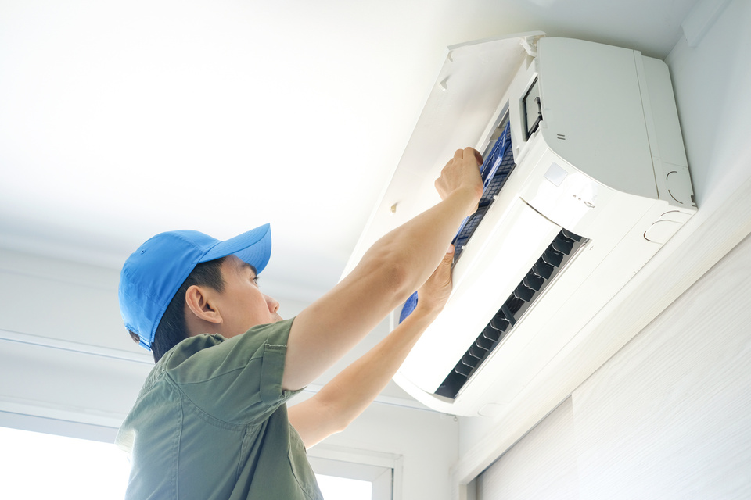


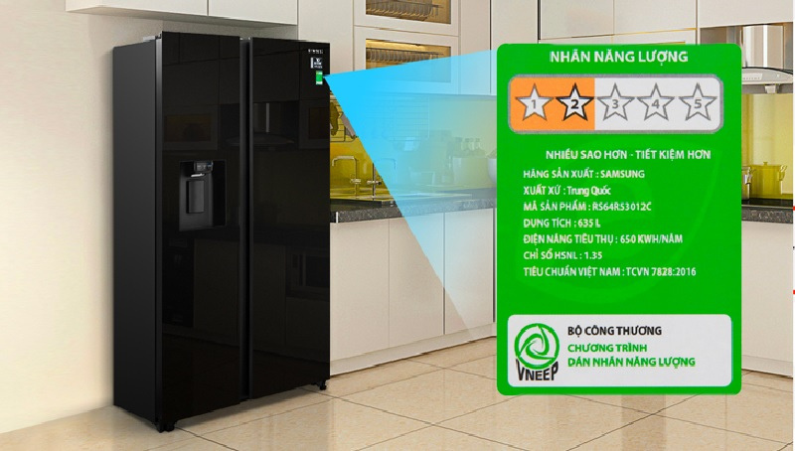


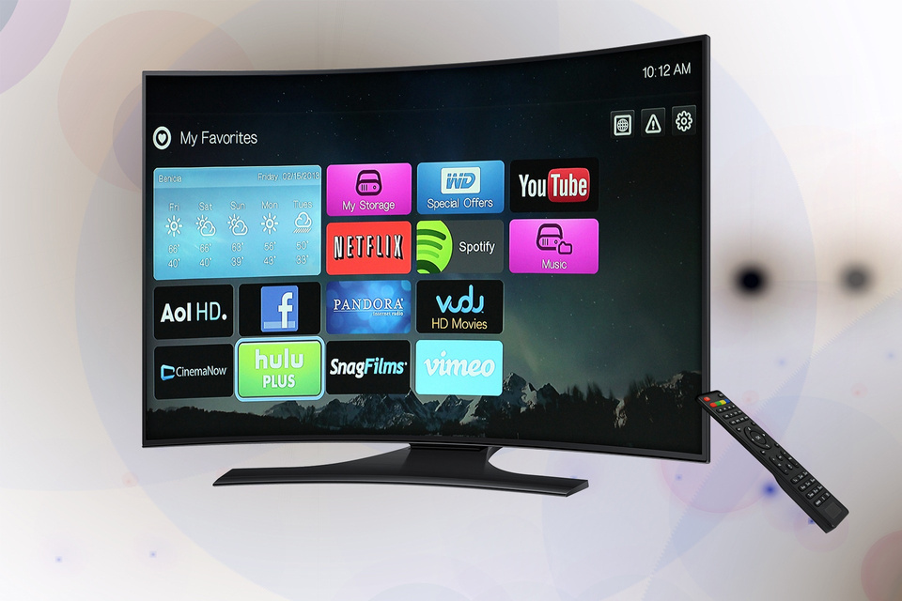
Máy giặt
Điều hoà
Tủ lạnh
Ti vi

Slide 5

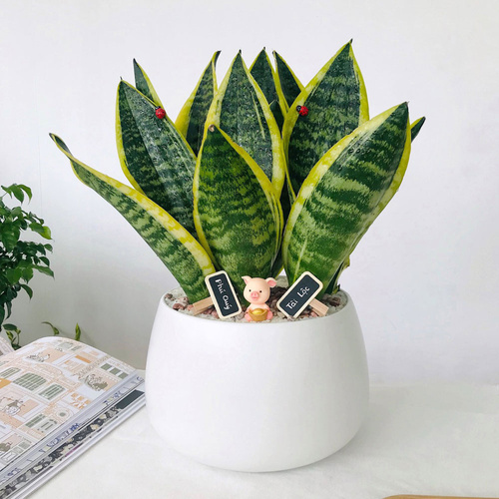

Tổng điểm của các nhóm
Nhóm Nhóm 1 Nhóm 2 Nhóm 3 Nhóm 4 Nhóm 5 Nhóm 6 | Thiết bị | Chọn nhãn năng lượng | Điẻm trả lời đúng | Điểm giải thích tốt | Tổng điểm
Nhóm Nhóm 1 Nhóm 2 Nhóm 3 Nhóm 4 Nhóm 5 Nhóm 6 | Tủ lạnh
Nhóm Nhóm 1 Nhóm 2 Nhóm 3 Nhóm 4 Nhóm 5 Nhóm 6 | điều hoà
Nhóm Nhóm 1 Nhóm 2 Nhóm 3 Nhóm 4 Nhóm 5 Nhóm 6 | Máy giặt
Nhóm Nhóm 1 Nhóm 2 Nhóm 3 Nhóm 4 Nhóm 5 Nhóm 6 | Tivi

Slide 6

Tổng kết trò chơi
Tủ lạnh
Điều hoà
Máy giặt
Ti vi
2 sao
4 sao
3 sao
5 sao

Slide 7
BÀI 12
TIẾT KIỆM ĐIỆN NĂNG
Mục tiêu: Khái niệm, biện pháp và thực hiện một số biện pháp tiết kiệm điện năng.
Khái niệm về tiết kiệm điện năng
II. Một số biện pháp tiết kiệm điện năng

Slide 8

I. Khái niệm về tiết kiệm điện năng
Tiết kiệm điện là giảm tổn thất điện trong truyền tải, phân phối và giảm mức tiêu thụ năng lượng điện của các thiết bị đồ dùng điện mà vẫn đảm bảo đáp ứng các yêu cầu trong sản xuất và đời sống.
Tiết kiệm điện năng cần thực hiện ngay từ giai đoạn thiết kế cho đến sử dụng, vận hành hệ thống và thiết bị.

Slide 9

II. Một số biện pháp tiết kiệm điện năng
1. Trong thiết kế
Sau khi xem video hãy trình bày một số biện pháp tiết kiệm điện năng mà em biết.

Slide 10
II. Một số biện pháp tiết kiệm điện năng
1. Trong thiết kế
* Một số biện pháp tiết kiệm điện năng:
+ Sử dụng các thiết bị điện đúng lúc đúng chỗ, không dùng nữa thì tắt ngay như: chỉ bất đèn ở những ví trí sinh hoạt cần chiếu sang, dùng xong thì tắt ngay; cài đặt nhiệt độ máy điều hòa vừa phải từ 26 độ C trở lên.
+ Thường xuyên vệ sinh các thiết bị điện
+ Sử dụng hiệu quả tức là chỉ sử dụng một năng lượng điện ít nhất mà vẫn đáp ứng được nhu cầu sử dụng ví dụ như sử dụng các loại đèn tiết kiện điện như đèn Led, đèn compact…; dùng quạt thay cho điều hòa không khí…
+ Tránh sử dụng điện trong khung giờ vàng
+ Sử dụng các thiết bị sử dụng năng lượng mặt trời

Slide 11
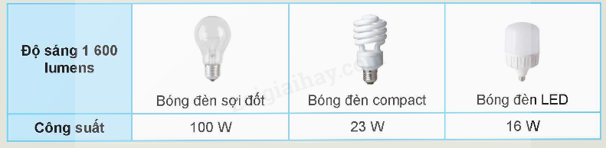
II. Một số biện pháp tiết kiệm điện năng
1. Trong thiết kế
Quan sát hình ảnh em lựa chọn loại đèn nào? Vì sao?
Lựa chọn đèn 16w, vì sẽ tiết kiệm điện năng.
Bảng 12.1. So sánh công suất tiêu thụ của các loại đèn có cùng độ sáng

Slide 12
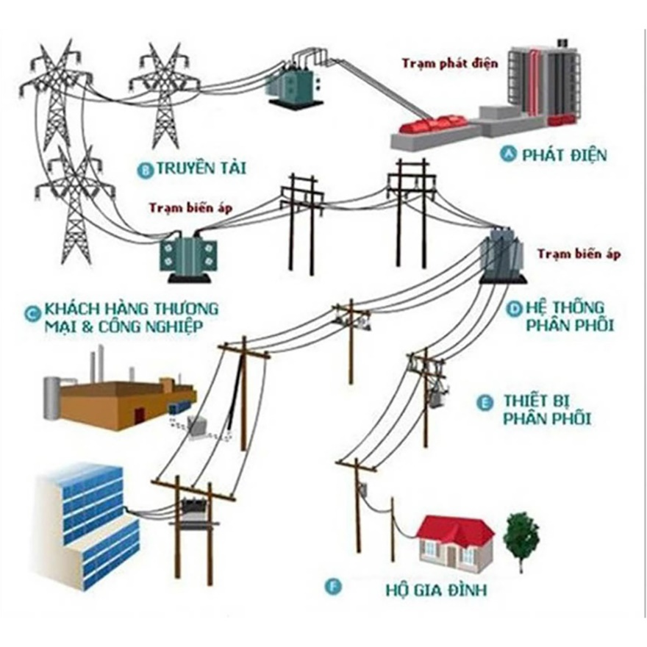
II. Một số biện pháp tiết kiệm điện năng
1. Trong thiết kế
Trình bày biện pháp tiết kiệm trong thiết kế nhà máy phát điện, hệ thống truyền tải và phân phối.
Em hãy cho biết tại sao trong quá trình truyền tải điện năng cần tránh bị quá tải đường dây?
Trong quá trình truyền tải điện điện năng sẽ có tổn hao năng lượng do dòng điện phu cô.
Hệ thống truyền tải điện năng

Slide 13
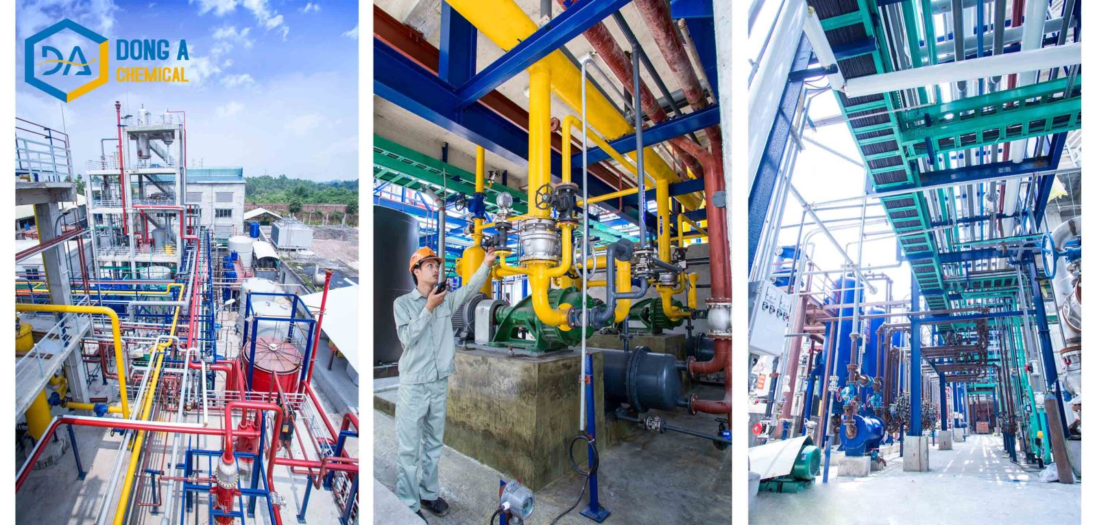
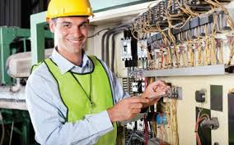
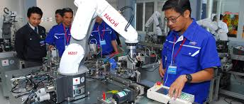
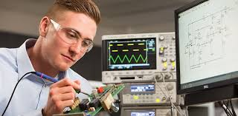
II. Một số biện pháp tiết kiệm điện năng
1. Trong thiết kế
Trong lĩnh vực thiết kế điện có những ngành nghề nào? Em thích ngành nghề nào nhất trong số đó? Em có muốn theo ngành nghề đó trong tương lai không? Vì sao?
Kĩ sư điện
Kĩ sư điện hóa
Kĩ sư cơ điện tử
Kĩ sư điện – điện tử

Slide 14
II. Một số biện pháp tiết kiệm điện năng
2.Trong lựa chọn, lắp đặt thiết bị và đồ dùng điện.
a. Lựa chọn thiết bị và đồ dùng điện
HOẠT ĐỘNG NHÓM
+ Nhóm 1,2,3 và nhóm 5: Thảo luận và Giải quyết câu hỏi đặt ra phần lựa chọn thiết bị và đồ dùng điện
+ Nhóm 4 và nhóm 6: Thảo luận và Giải quyết câu hỏi đặt ra thiết bị và đồ dùng điện.

Slide 15

II. Một số biện pháp tiết kiệm điện năng
2.Trong lựa chọn, lắp đặt thiết bị và đồ dùng điện.
a. Lựa chọn thiết bị và đồ dùng điện
Nhóm 1,2,3,và 5: Hoàn thành phiếu học tập số 1
  Câu 1: Để tiết kiệm điện năng các em cần lựa chọn thiết bị điện như thế nào?
  Câu 2: Trong quá trình lựa chọn thiết bị chúng ta cần chú ý gì?.
  Câu 3: Những thiết bị thông minh khi sử dụng sẽ có những thuận lợi và bất lợi như thế nào?

Slide 16
II. Một số biện pháp tiết kiệm điện năng
2.Trong lựa chọn, lắp đặt thiết bị và đồ dùng điện.
b. Lắp đặt thiết bị và đồ dùng điện
Nhóm 4 và 6: Hoàn thành phiếu học tập số 2
  Câu 1: Trong quá trình lắp đặt thiết bị và đồ dùng điện chúng ta cần chú ý những gì?
  Câu 2: Trong gia đình em đã sử dụng thiết bị tiết kiệm điện năng gì?

Slide 17

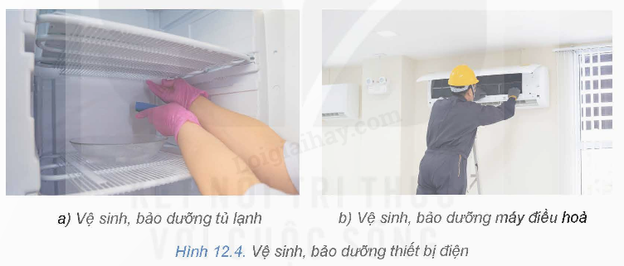
II. Một số biện pháp tiết kiệm điện năng
3. Trong sử dụng điện
Quan sát hình 12.4 và hoàn thành phiếu học tập số 3.

Slide 18



z
Phiếu học tập số 3
Nhóm:
Câu 1: Vì sao chúng ta phải thường xuyên vệ sinh các thiết bị điện?
Câu 2: Chúng ta nên sử dụng thiết bị điện như thế nào để tiết kiệm điện năng?
Câu 3: Với tủ lạnh,máy điều hòa sử dụng như thế nào để tăng tuổi thọ cho máy và tiết kiệm điện năng?

Slide 19


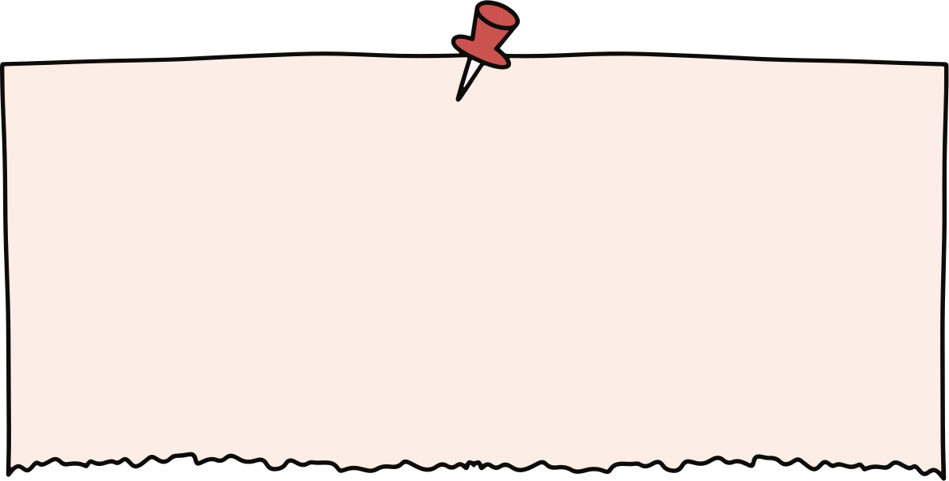
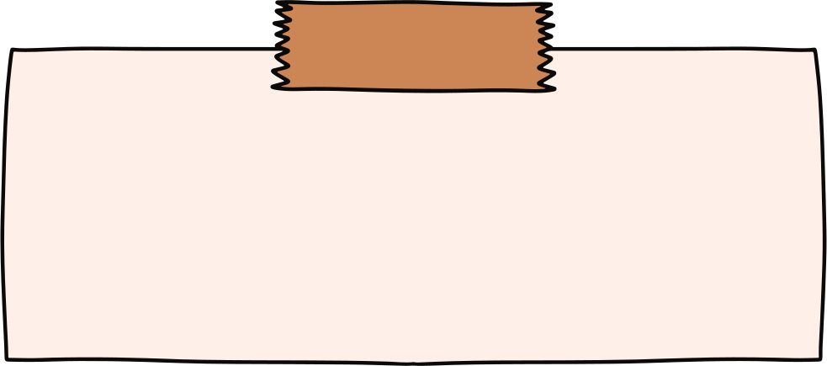
PHIẾU HỌC TẬP SỐ 3
Câu 2: Chúng ta nên sử dụng thiết bị điện như thế nào để tiết kiệm điện năng?
-Tạo thói quen tắt các thiết bị điện khi không dùng đến.
-Hạn chế sử dụng các thiết bị có công suất lớn
-Không sử dụng các thiết bị tiêu hao điện năng trong giờ cao điểm…
Câu 1: Vì sao chúng ta phải thường xuyên vệ sinh các thiết bị điện?
-Để đảm bảo các thiết bị hoạt động tốt và tiết kiệm điện.
-Để các thiết bị điện được sử dụng lâu dài hơn, góp phần cho phát triển kinh tế..
-Vệ sinh các thiết bị điện nhằm đảm bảo việc tiết kiệm điện năng đồng thời phát hiện những hỏng hóc của thiết bị đảm bảo cho việc sử dụng thiết bị được an toàn và an toàn điện
-Biết được cách bảo dưỡng các thiết bị điện trong nhà, cách sử dụng các thiết bị điện an toàn
  Câu 3: Với tủ lạnh,máy điều hòa sử dụng như thế nào để tăng tuổi thọ cho máy và tiết kiệm điện năng?
  Với tủ lạnh thì không trữ thức ăn quá nhiều, không mở cửa tủ thường xuyên….
  Với máy điều hòa thì không nên chạy hết công suất giờ cao điểm, nắng nóng…

Slide 20
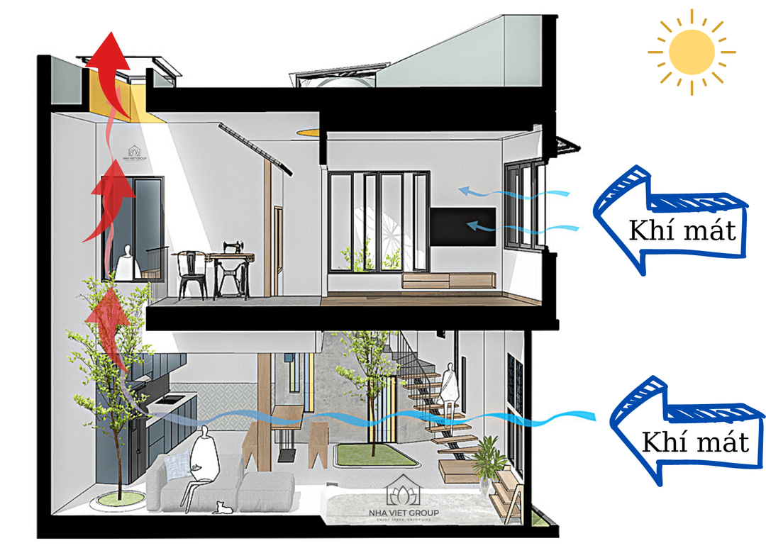
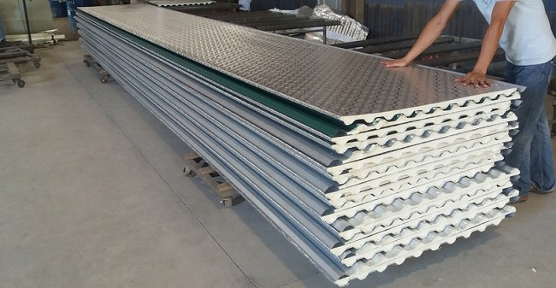
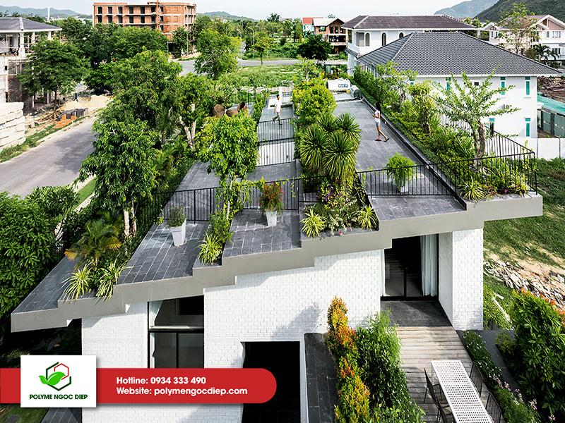
II. Một số biện pháp tiết kiệm điện năng
4. Một số biện pháp trong xây dựng
Em hãy quan sát các bức ảnh trên và cho biết người ta đã sử dụng các biện pháp nào để tiết kiệm điện năng? Vì sao?
Tôn cách nhiệt
+ Tận dụng hệ thống thông gió để hạn chế sử dụng quạt hay điều hòa
+ Sử dụng tôn cách nhiệt lợp mái để cách nhiệt trong nhà với ngoài trời, giúp nhiệt độ rong nhà mát hơn so với lợp mái bằng các vật liệu bình thường.
+ Trồng cây xanh lấy bóng râm

Slide 21
LUYỆN TẬP
  Nội dung: Từ kiến thức vừa học và kinh nghiệm của bản thân để hoàn thiện các nhiệm vụ trong Phiếu học tập 4
  Nhóm 1: Nhiệm vụ 1.
  Nhóm 2: Nhiệm vụ 2.
  Nhóm 3: Nhiệm vụ 3.
  Nhóm 4: Nhiệm vụ 4.

Slide 22
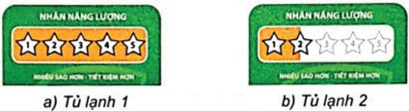
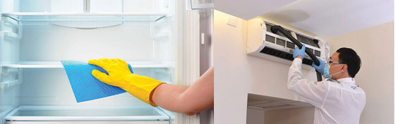
LUYỆN TẬP
Nhiệm vụ 1: Để tiết kiệm điện năng, em sẽ lựa chọn loại tủ lạnh có nhãn dán năng lượng nào ở hình dưới đây? Vì sao?
Nhiệm vụ 2: Gia đình em đã lựa chọn loại đèn chiếu sáng nào để giúp tiết kiệm điện năng?
Nhiệm vụ 3: Quan sát hình dưới đây và cho biết vì sao việc vệ sinh, bảo dưỡng thiết bị điện thường xuyên cũng góp phần tiết kiệm điện hiệu quả?
Nhiệm vụ 4: Chúng ta nên sử dụng thiết bị chiếu sáng như thế nào để tiết kiệm điện năng?

Slide 23
LUYỆN TẬP
Nhiệm vụ 1: Để tiết kiệm điện năng, em chọn tủ lạnh số 1. Vì với nhãn dán năng lượng có càng nhiều sao càng tiết kiệm điện năng.
Nhiệm vụ 2: Gia đình em chọn đèn LED để giúp tiết kiệm điện năng. Vì công suất tiêu thụ của bóng đèn LED là 16 W/giờ.
Nhiệm vụ 3: Vệ sinh, bảo dưỡng thiết bị thường xuyên sẽ giúp cho thiết bị đó làm việc theo đúng công suất mà nhà sản xuất đưa ra. Ví dụ: Đối với tủ lạnh, nhất là loại đông tuyết, nếu không xả băng diện tích tủ sẽ bị thu hẹp. Cũng do lớp tuyết này nên dòng điện quạt gió phải tăng cao, làm việc công suất lớn dẫn đến tiêu tốn nhiều điện năng. Vậy nên vệ sinh, bảo dưỡng thiết bị điện thường xuyên cũng góp phần tiết kiệm điện hiệu quả.
Nhiệm vụ 4: Tạo thói quen tắt đèn hay các thiết bị chiếu sáng khi không có người sử dụng hoặc khi ra khỏi phòng. Sử dụng thiết bị chiếu sáng có công suất nhỏ, phù hợp với nơi cần chiếu sáng,…

Slide 24
VẬN DỤNG
Chia lớp thành 4 nhóm thực hiện nhiệm vụ sau
Nhiệm vụ 1: Thực hiện một số biện pháp tiết kiệm điện năng trong lớp học.
Nhiệm vụ 2: Đề xuất phương án lựa chọn, lắp đặt và sử dụng các thiết bị trong hệ thống chiếu sáng ở trường em nhằm đảm bảo tiết kiệm điện năng

Slide 25
VẬN DỤNG
Nhiệm vụ 1:
Tắt thiết bị khi không sử dụng, tận dụng tối đa ánh sáng tự nhiên, mở cửa sổ thông gió,…
Nhiệm vụ 2:
- Lựa chọn thiết bị:
+ Lựa chọn thiết bị và đồ dùng điện có công suất phù hợp với nhu cầu sử dụng.
+ Lựa chọn thiết bị điện thông minh có tích hợp các thiết bị cảm biến.
+ Lựa chọn thiết bị sử dụng năng lượng tái tạo.
- Lắp đặt thiết bị: Lắp đặt đúng kĩ thuật, vị trí lắp đặt phù hợp.
- Sử dụng thiết bị:
+ Sử dụng thiết bị và đồ dùng điện theo đúng hướng dẫn của nhà sản xuất.
+ Vệ sinh, bảo dưỡng thường xuyên.
+ Hạn chế sử dụng các thiết bị có công suất lớn trong giờ cao điểm.
+ Tắt khi không sử dụng

Slide 26


